Slide 1
РАЗРЕД: ДРУГИ СТЕПЕН: ТРЕЋИ МОДУЛ: МЕДИЈСКА КОМУНИКАЦИЈА НАСТАВНА ЈЕДИНИЦА: ВРИЈЕДНОСНИ АСПЕКТИ ТВ СЕРИЈА (обрада и вјежба)

Slide 2
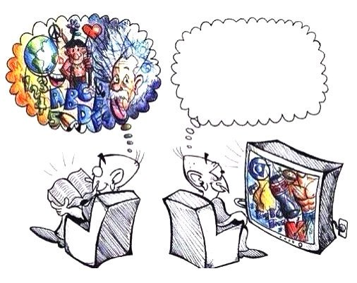
ВРИЈЕДНОСНИ АСПЕКТИ ТВ СЕРИЈА
Циљ наставне јединице:
У овој наставној јединици ћеш се упознати са основним обиљежјима серија и научићеш да разликујеш истинске вриједности и сурогате ТВ серија.

Slide 3
САПУНСКА ОПЕРА
Сапунска опера (soap opera) је првобитан назив за сапунице/серије.
Термин се јавља тридесетих година XX вијека и означава популарне радијске серије сентименталног и мелодрамског садржаја.
Ријеч опера овдје нема своје основно значење.
Зашто САПУНСКА опера
Спонзори серија су били произвођачи сапуна и осталих средстава за чишћење домаћинства, па отуда и имамо назив soap (сапун): САПУНИЦА.
Занимљиво је да израз сапуница (у значењу серија) није уврштен ни у један рјечник српског језика.
Израз сапуница се користи само у језику радија и телевизије, посебно код радио и ТВ критичара.
Сапуница означава сладуњаву, сентименталну и јефтину телевизијску или радијску серију, каквих је доста и код нас, а и у свијету.

Slide 4
САПУНИЦА ДАНАС
ПРВА САПУНСКА ОПЕРА
Данас сапуница приказује бизарне и неувјерљиве породичне заплете, чиме продуценти и сценаристи покушавају повећати гледаност исте, али и продужити њихово приказивање.
Сапунице се углавном баве:
интригама
свакодневном интеракцијом чланова неке заједнице
приказивањем бизарних животних изазова
Сапунска опера се најприје појавила на радију, а затим и на телевизији.
Прву сапунску оперу The First Hundred је спонзорисала и произвела компанија Procter & Gamble.
Израз сапунска опера ― сапуница поријекло има у чињеници да су се те серије емитовале током дана када су се домаћице бавиле кућанским пословима.

Slide 5
Привлачност и гледаност сапунице састоји се:
у њиховом простом језику
једноставној наративној структури
фокус је углавном на једном или евентруално два лика
јефтином приказу заједнице
садржају лаким за памћење
Најчешће критике сапуница:
лоша и јефтина продукција
слаба глума
конзервативни приказ заједнице
приказ беспрекидних друштвених стереотипа ― устаљених почетака и завршетака (сиромашни се обогаћују, заљубљују се у богате, богати у сиромашне...)

Slide 6
Истраживања су показала да претежно женска популација прати сапунице, јер:
Говоре о темама које су женама важне, а приказују се простим језиком
Попударају се са свакодневним ритмом живота жена
Указују на јефтину, а просту и слабу продукцију

Slide 7
ТИПОВИ САПУНИЦА
Најважнија карактеристика сапуница је бројност њихових епизода, а прича се развија из епизоде у епизоду.
Заједно са причом се развијају и ликови који током епизода мијењају своје особине.
Постоје два типа сапуница:
отворени тип ― нема краја серији док год траје интерес гледалаца (америчке и британске сапунице)
затворени тип ― унапријед се зна број епизода (латиноамеричке сапунице)
ПРИКАЗИВАЊЕ:
америчке сапунице: једном или два пута седмично
латиноамеричке сапунице (теленовеле): свакодневно (у просјеку се приказују око 6 мјесеци, у вечерњим терминима, имају од 180 до 200 епизода и у већини случајева срећан крај)

Slide 8
ЗАДАЦИ
Размисли о утицају серија и теленовела на друштво; да ли је њихова популарност показатељ образовног нивоа гледалаца или серија од неколико стотина епизода говори о свом квалитету који је, у већини случајева, веома низак.
Издвој неку серију која се својом темом, драматургијом, увјерљивошћу и одличним глумцима разликује од осталих серија. Зашто је на тебе оставила утисак?

Slide 9
ВРИЈЕДНОСНИ АСПЕКТИ ТВ СЕРИЈА (ВЈЕЖБА)
Да бисте провјерили своја сазнања о ТВ новелама и серијама, напишите наставак једне од ТВ новела чијих сте више епизода гледали (уколико редовно гледате неку серију можете написати и њен наставак, а ако не гледате редовно довољно је да погледате неколико епизода).
Водите рачуна о карактерима јунака, различитим сценама, као и о самом приказивању серије.

